Slide 1
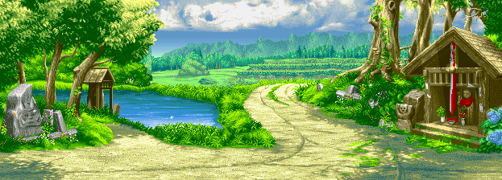

同学们，欢迎来到语文森林王国！
词语关
朗读关

Slide 2
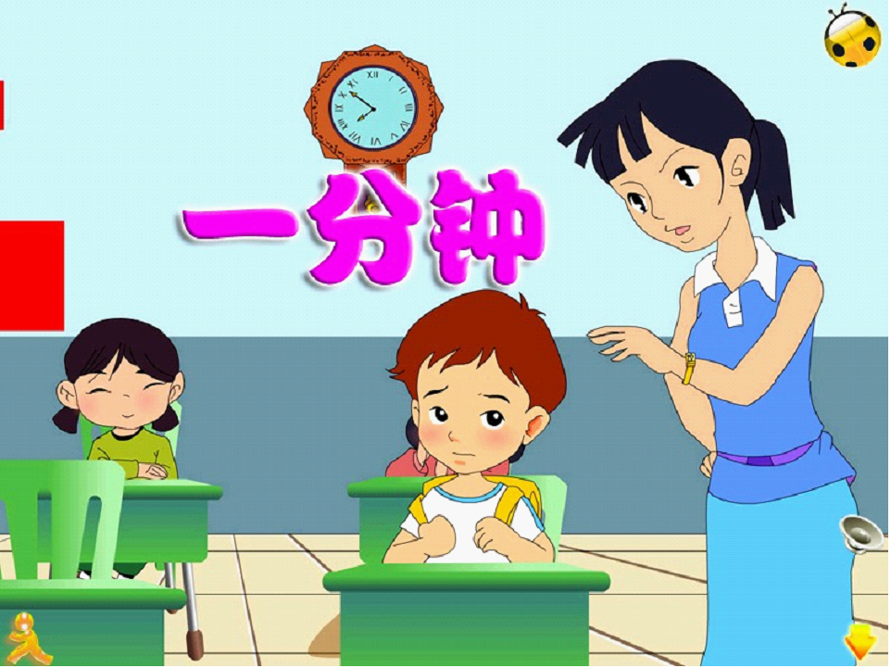

Slide 3
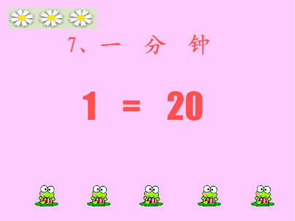

Slide 4


Slide 5
多睡
迟到
分钟
分钟

Slide 6
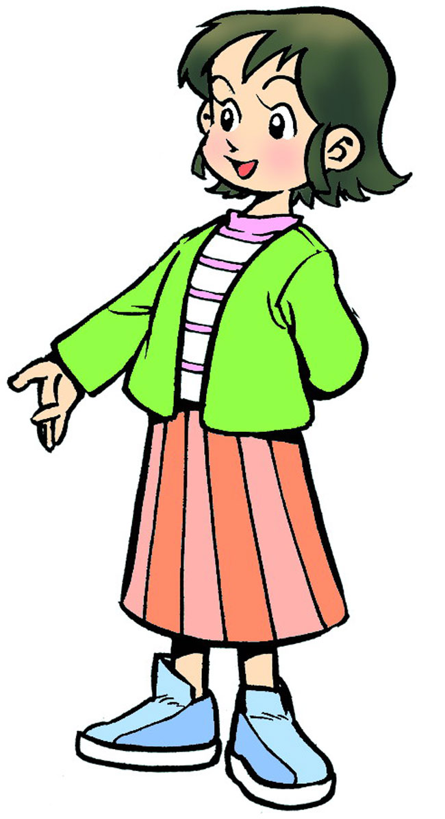
你知道这篇课文
讲了一个什么故
事吗？
多睡
元元因为（ ）了一分钟，
结果耽误了（ ），（ ）
了20分钟，他感到非常（ ）。
时间
迟到
后悔

Slide 7
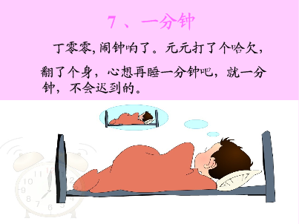
līng
qiɑn

Slide 8
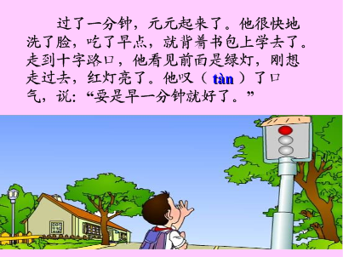

Slide 9
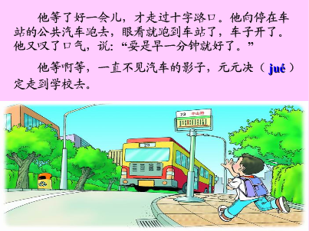

Slide 10
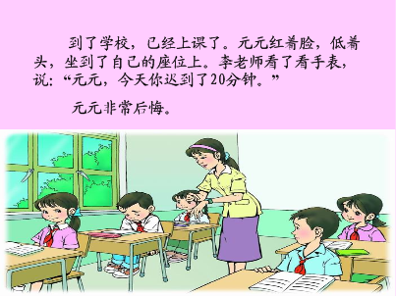

Slide 11

闹钟

Slide 12
我会读 还会组词
zhōng
hā
叹
tàn
钟
（钟声）
哈
（哈欠）
（叹气）
huǐ
jué
悔
qiàn
决
（决定）
（后悔）
欠
（欠钱）
chí
líng
nào
（迟到）
迟
零
（零件）
闹
（热闹）

Slide 13
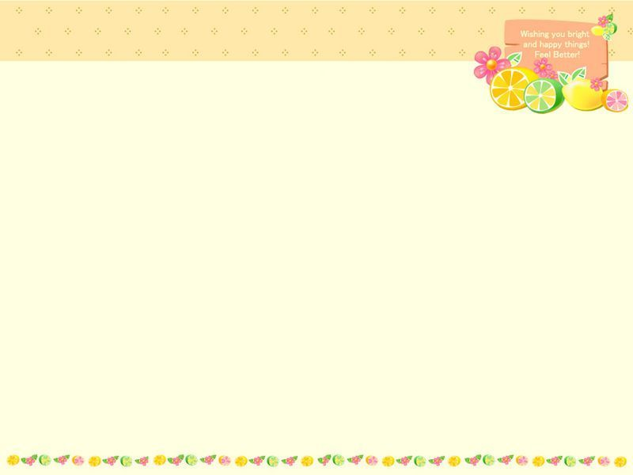
大眼睛看得准
用偏旁和字组成新字，再组词。
钅 口
门 辶
尺 欠 合
中 市 又 井
门+市=
闹
钅+中=
钟
口+欠= 口+合= 口+又=
吹
哈
叹
进
迟
辶+井= 辶+尺=

Slide 14
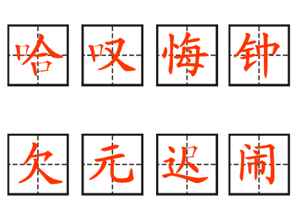

Slide 16

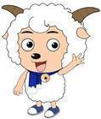
动脑筋续说故事
昨天，元元迟到了，他非常后悔。今天，丁零零，闹钟又响了。元元打了个哈欠……

Slide 17
